Slide 1





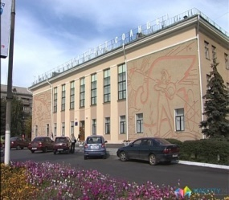
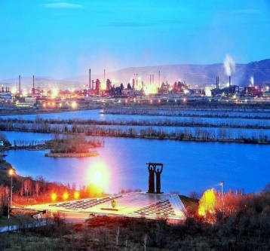




УПРАВЛЕНИЕ ОБРАЗОВАНИЯ
АДМИНИСТРАЦИИ ГОРОДА МАГНИТОГОРСКА
О ПОДГОТОВКЕ ЛЕТНЕЙ ОЗДОРОВИТЕЛЬНОЙ КАМПАНИИ ДЕТЕЙ В 2025 ГОДУ
Олег Георгиевич Гофштейн,
начальник Управления образования
администрации г. Магнитогорска

Slide 2

Участники ГИА – 2025
ДОКУМЕНТЫ, РЕГЛАМЕНТИРУЮЩИЕ ПРОВЕДЕНИЕ
ЛЕТНЕЙ КАМПАНИИ В 2025 ГОДУ
Постановление администрации города Магнитогорска от 30.04.2025 № 3951-П «Об установлении платы за услуги по организации отдыха детей и молодежи (с учетом затрат на присмотр и уход), родительской платы за услуги по присмотру и уходу за детьми и молодежью, а также стоимости питания в лагерях дневного пребывания и в туристских походах, организуемых образовательными учреждениями, подведомственными Управлению образования администрации города Магнитогорска, в летний период 2025 года».
Постановление администрации города Магнитогорска от 06.05.2025 № 4019-П «Об организации туристских походов образовательными учреждениями, подведомственными Управлению образования администрации города Магнитогорска, в летний период 2025 года».
Постановление администрации города Магнитогорска от 06.05.2025 № 4020-П «Об организации лагерей с дневным пребыванием детей в образовательных учреждениях, подведомственных Управлению образования администрации города Магнитогорска, в летний период 2025 года».
Постановление администрации города Магнитогорска от 07.05.2025 № 4059-П «О подготовке загородного лагеря ДЗК «Абзаково», МУДО «ООЦ для детей дошкольного возраста «Горный ручеек» и детских лагерей с дневным пребыванием на базе образовательных учреждений, подведомственных Управлению образования администрации города Магнитогорска, к летнему периоду 2025 года».
Управление образования администрации города Магнитогорска

Slide 3
Участники ГИА – 2025
ОРГАНИЗАЦИЯ ЛЕТНЕГО ОТДЫХА В 2025 ГОДУ
1
Лагеря с дневным пребыванием
8 375
За летний период 2024
29 018
2
Загородные лагеря
15 663 (из них 291 – Минсоц)
3
ДООЦ «Горный ручеек»
4 125
За летний период 2025
31 140
4
Туристские походы
2 045
5
Трудоустройство несовершеннолетних
932
*на 21.05.2025
Управление образования администрации города Магнитогорска

Slide 4

Участники ГИА – 2025
МЕРЫ СОЦИАЛЬНОЙ ПОДДЕРЖКИ
РЕШЕНИЕ МГСД ОТ 25.10.2022 Г. №151
Бесплатные путевки в лагеря с дневным пребыванием;
Бесплатные путевки в туристские походы;
Бесплатные путевки в ДЗК «Абзаково» (лесная школа);
Освобождение от родительской платы за оказание оздоровительных услуг детям дошкольного возраста.
Управление образования администрации города Магнитогорска

Slide 5



Участники ГИА – 2025
ПОДГОТОВКА ЛАГЕРЕЙ
01
Обеспечение
комплексной безопасности
Создание
медико-санитарных условий
02
03
Создание
кадрово-педагогических условий
Проведение
акарицидной обработки
04
05
Создание условий пребывания детей
Управление образования администрации города Магнитогорска

Slide 6
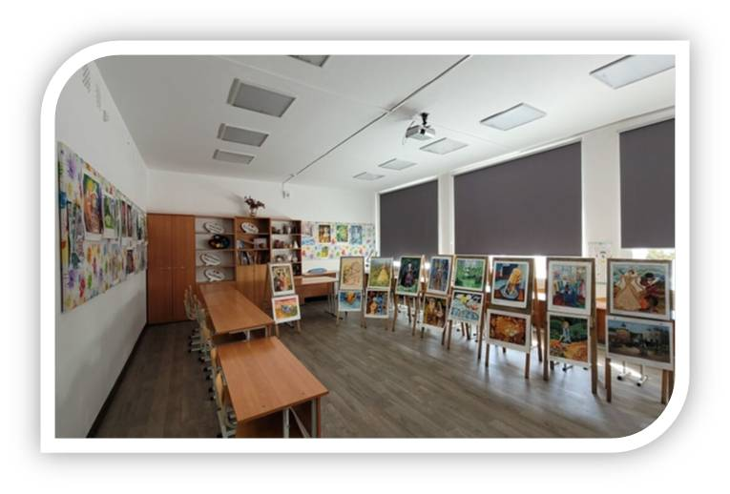
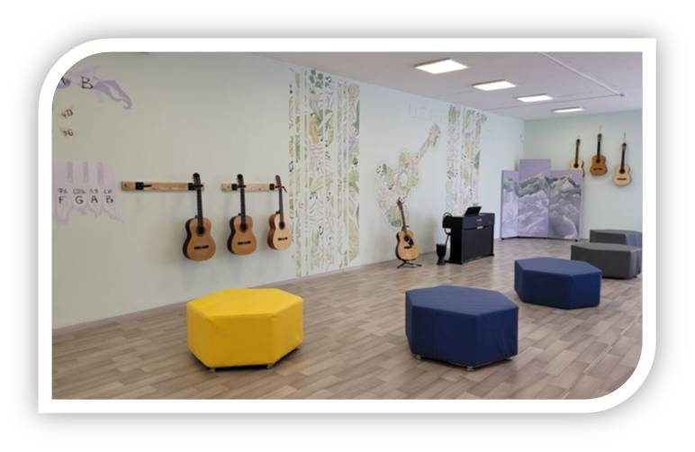
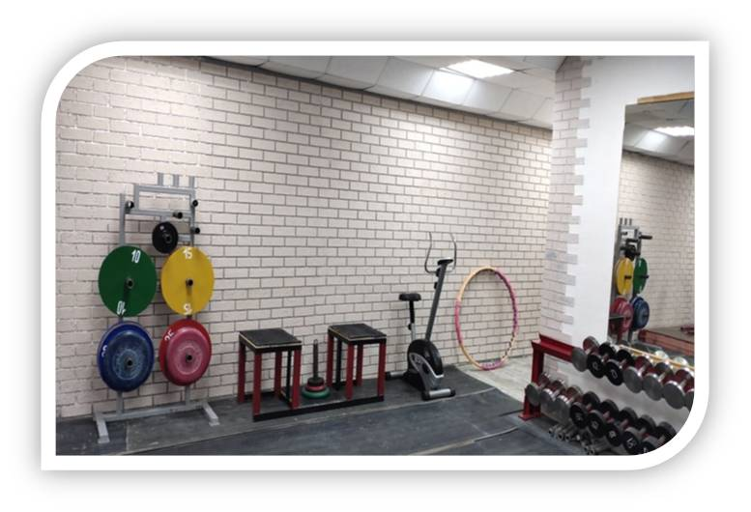
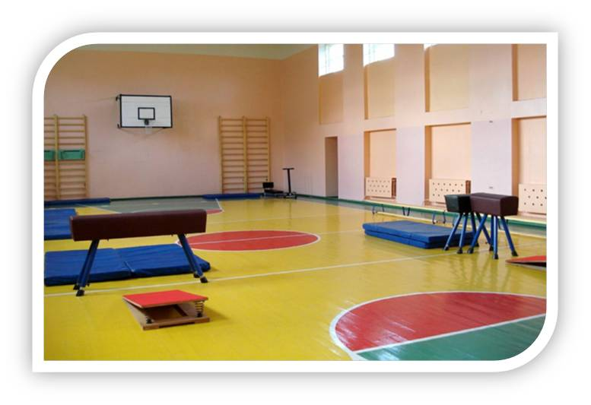
Участники ГИА – 2025
БЕЗОПАСНЫЕ И КОМФОРТНЫЕ УСЛОВИЯ
Управление образования администрации города Магнитогорска

Slide 7
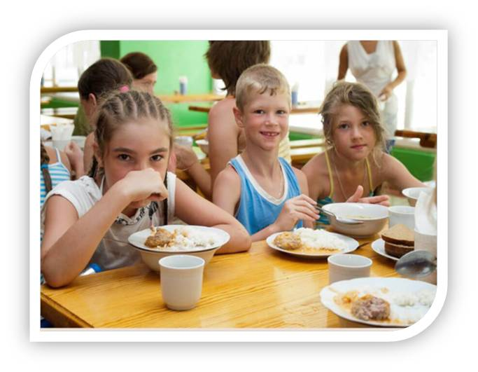

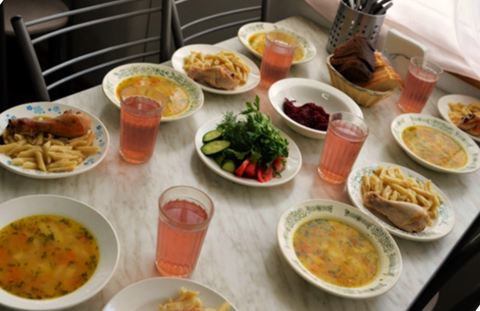
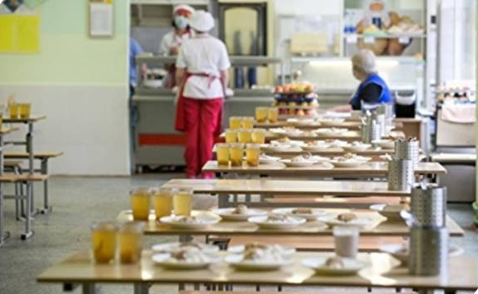
Участники ГИА – 2025
ОРГАНИЗАЦИЯ ПИТАНИЯ
Управление образования администрации города Магнитогорска

Slide 8
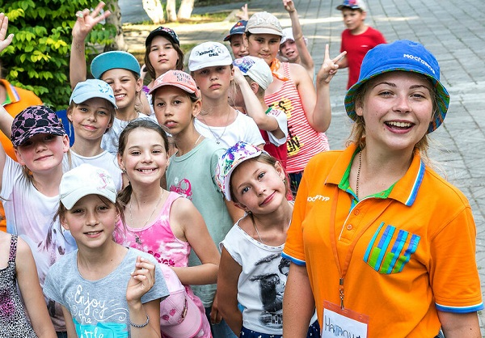
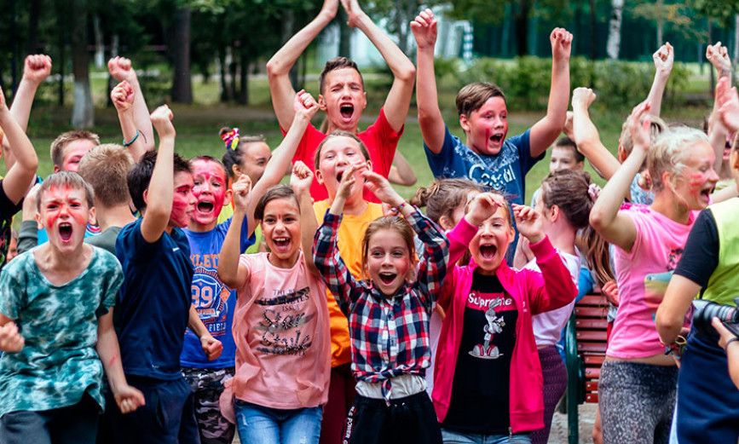
Участники ГИА – 2025
ЛАГЕРЯ С ДНЕВНЫМ ПРЕБЫВАНИЕМ ДЕТЕЙ
.
1 смена
02.06.2025 –
23.06.2025
6 635
детей
8 375
детей
2 смена
26.06.2025 – 16.07.2025
1 740 детей
Возраст | Родительский взнос |  | Полная стоимость
1 смена (14 дней)
6-11 лет | 2 630,00 |  | 7 015,00
12-18 лет | 2 735,00 |  | 7 480,00
2 смена (15 дней)
6-11 лет | 2 785,00 | 7 100,00
12-18 лет | 2 895,00 | 7 595,00
Управление образования администрации города Магнитогорска

Slide 9

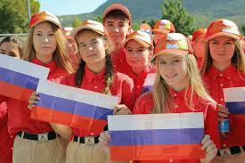
Участники ГИА – 2025
ПРОГРАММА ВОСПИТАНИЯ
Распоряжение Министерства просвещения Российской Федерации от 24.08.2024 № Р-160 «Об объявлении 2025 года Годом детского отдыха в системе образования».
Приказ Министерства просвещения Российской Федерации от 17.03.2025 № 209 «Об утверждении федеральной программы воспитательной работы для организаций отдыха детей и их оздоровления и календарного плана воспитательной работы».
Управление образования администрации города Магнитогорска

Slide 10
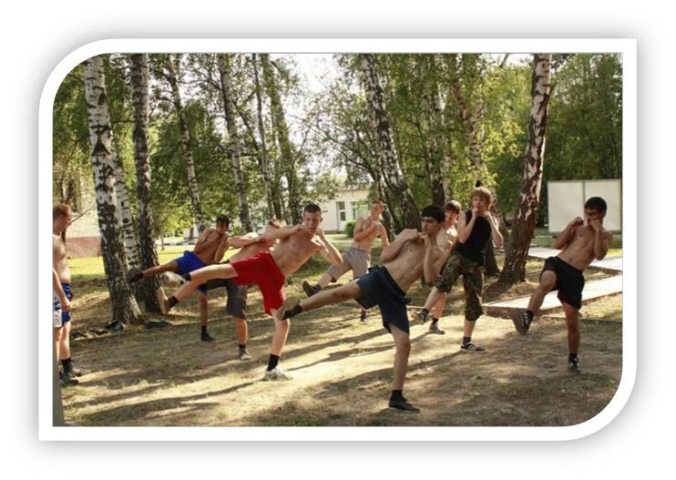
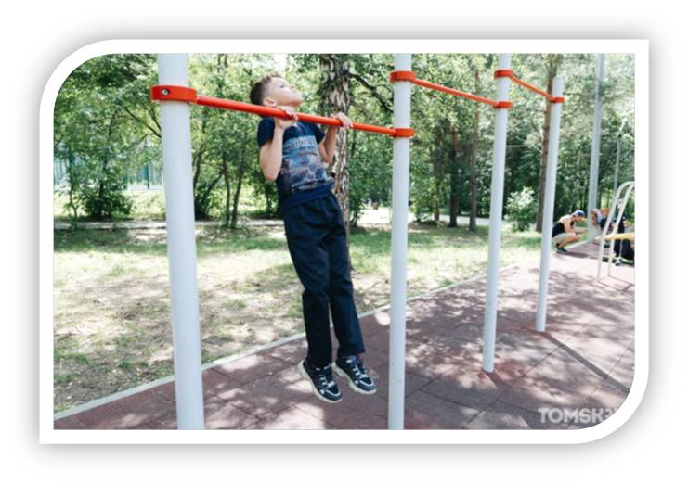
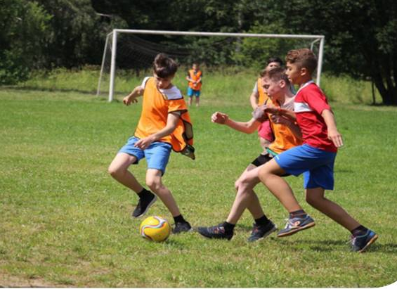
Участники ГИА – 2025
ПРОФИЛЬНАЯ СМЕНА - 2025
«Горное ущелье»
90 чел.
«Уральские зори»
Управление образования администрации города Магнитогорска

Slide 11
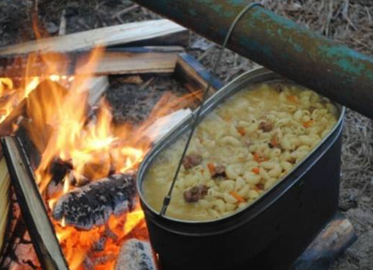
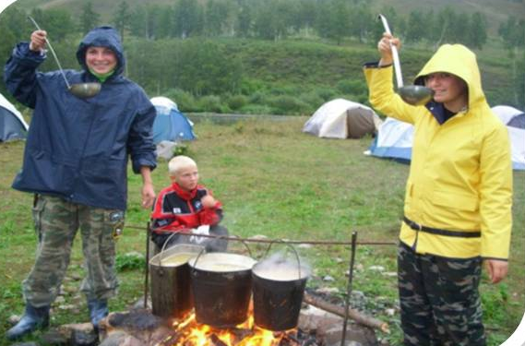
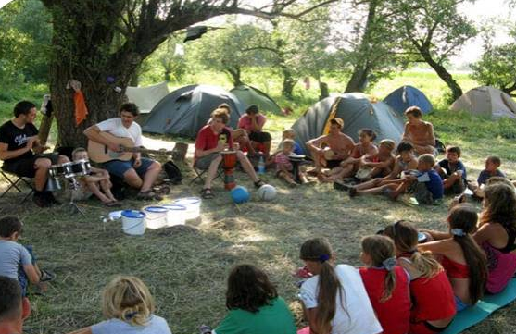
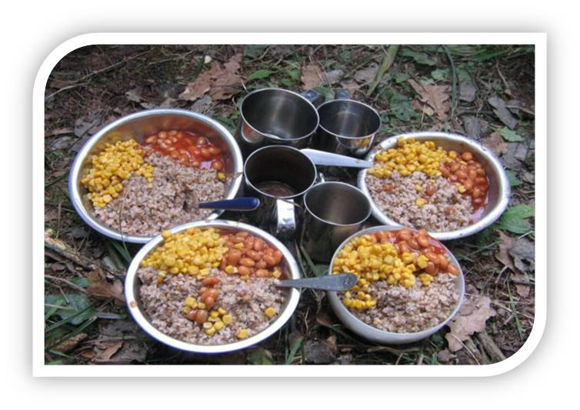
Участники ГИА – 2025
ТУРИСТСКИЕ ПОХОДЫ.
ПОДГОТОВКА И ОРГАНИЗАЦИЯ ПИТАНИЯ
Определены руководители походов
Подготовлены паспорта маршрутов
Педагоги прошли обучение
Вакцинация участников походов
Акарицидная обработка мест стоянок
Управление образования администрации города Магнитогорска

Slide 12

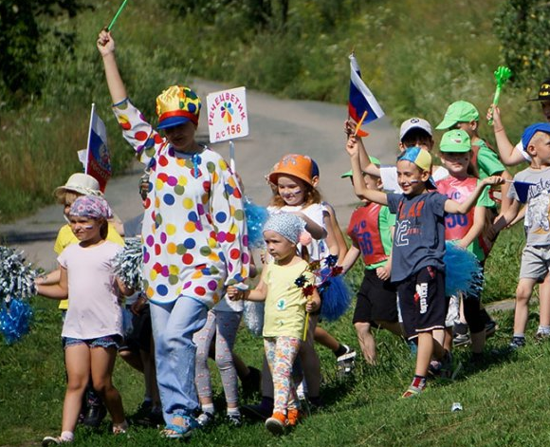
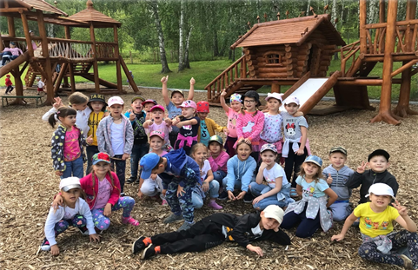
Участники ГИА – 2025
ЗАГОРОДНЫЙ ОЗДОРОВИТЕЛЬНЫЙ ЦЕНТР
.
ДООЦ «Горный ручеек» – 4 125 детей
Управление образования администрации города Магнитогорска

Slide 13
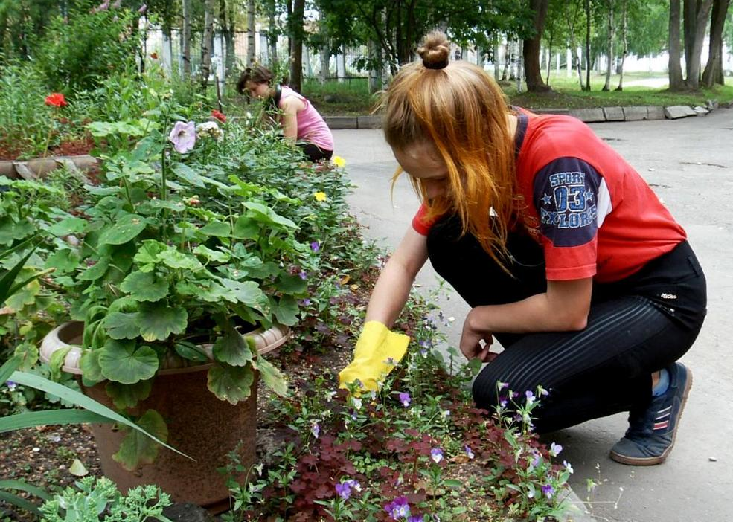
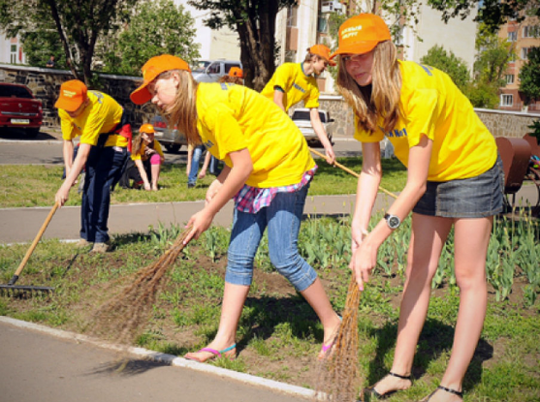
Участники ГИА – 2025
ЛЕТНЯЯ ЗАНЯТОСТЬ ПОДРОСТКОВ
.
Трудоустройство – 932 несовершеннолетних
Управление образования администрации города Магнитогорска

Slide 14
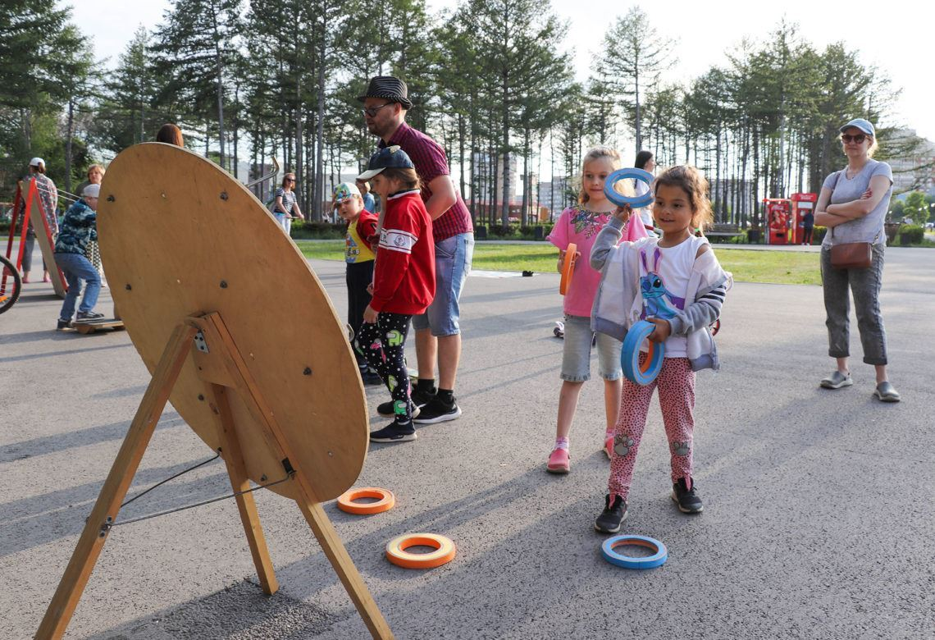
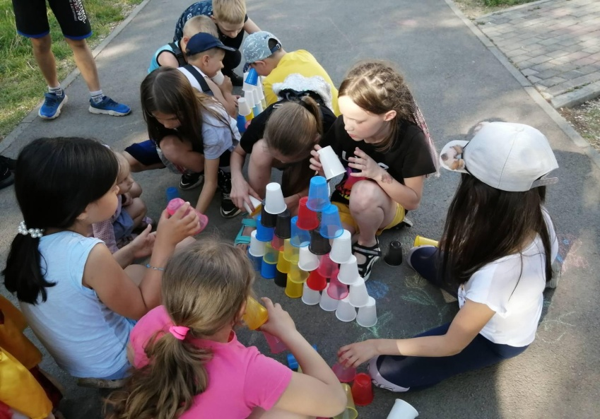

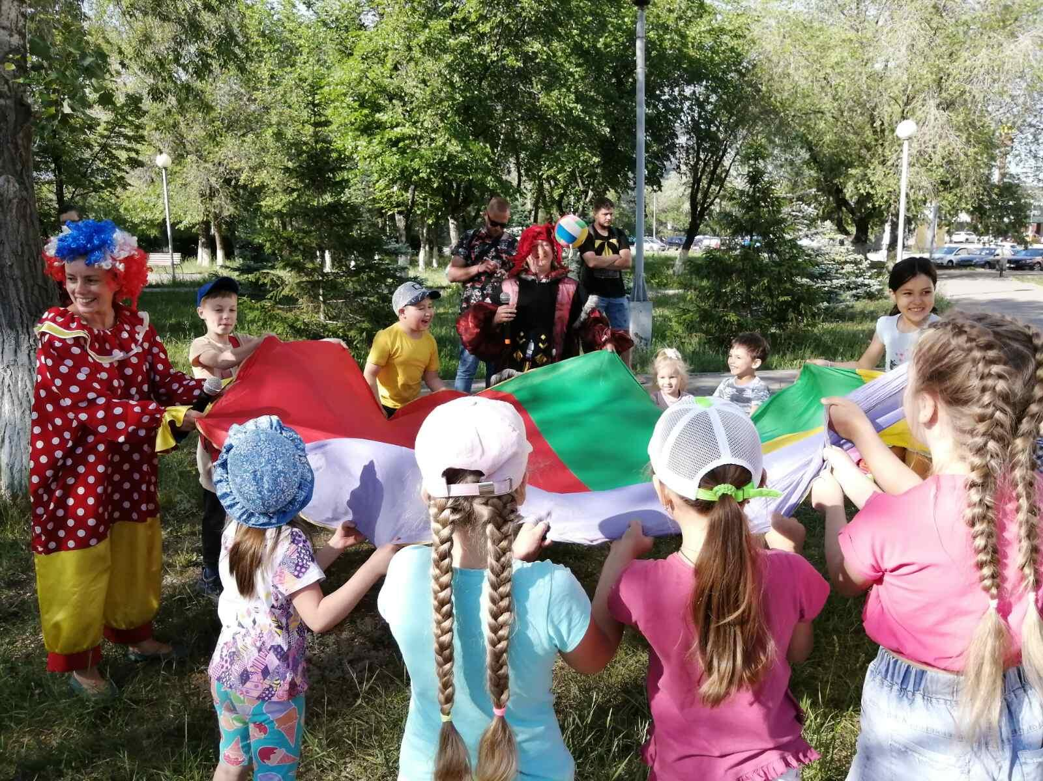
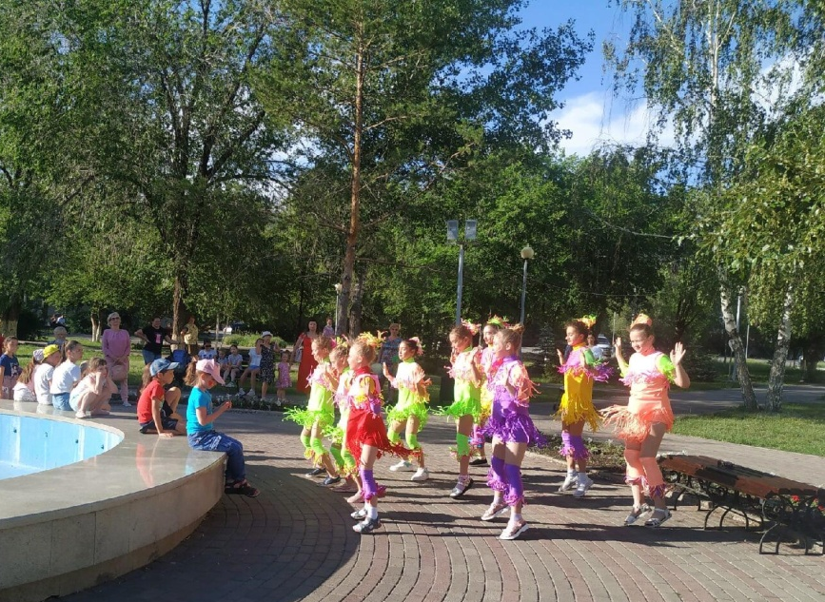
Участники ГИА – 2025
ЛЕТНИЕ ПАРКИ МАГНИТКИ
Управление образования администрации города Магнитогорска

Slide 15
УПРАВЛЕНИЕ ОБРАЗОВАНИЯ
АДМИНИСТРАЦИИ ГОРОДА МАГНИТОГОРСКА
СПАСИБО ЗА ВНИМАНИЕ!

